Slide 1
ПРОЕКТ НА ТЕМУ:
«Любят ли животные музыку?»

Slide 2
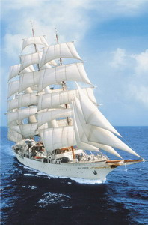



Slide 3
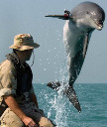

Slide 4
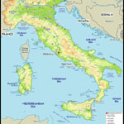
ИТАЛИЯ

Slide 5


Slide 6
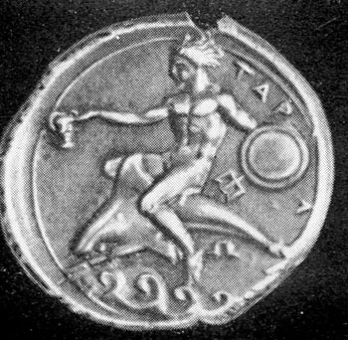

Slide 7



Slide 8

Дедушка Дуров

Slide 9


БИШКА

Slide 10
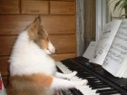
Животные и музыка

Slide 11
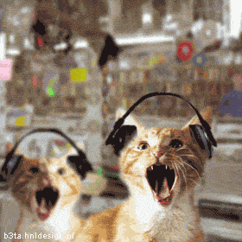
Моя кошка хороша, любит музыку она

Slide 12
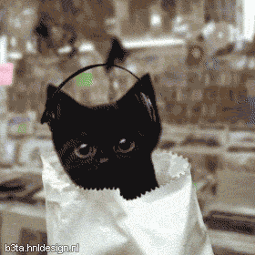

Slide 13
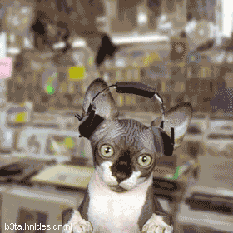
Собачий вальс

Slide 14


Slide 15


Slide 16
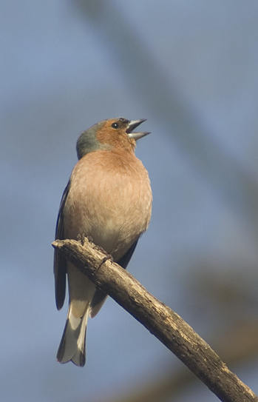

Slide 17


Slide 18
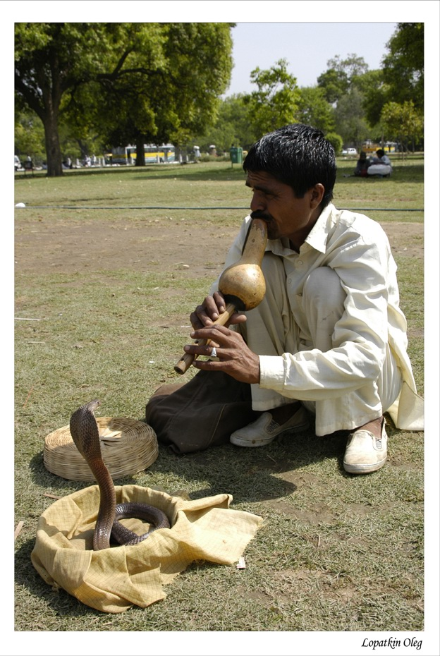

Slide 19
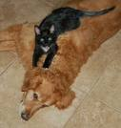
В одной квартире жили котенок и щенок, приятелями были котенок и щенок, один усатенький, другой лохматенький, приятелями были котенок и щенок.

